Slide 1
2021(第十九屆)危機管理暨工業工程與安全管理學術研討會
試論新型冠狀病毒（COVID-19）
社區感染防治機制面臨的問題與可行的回應對策
中華民國110年5月14日

Slide 3
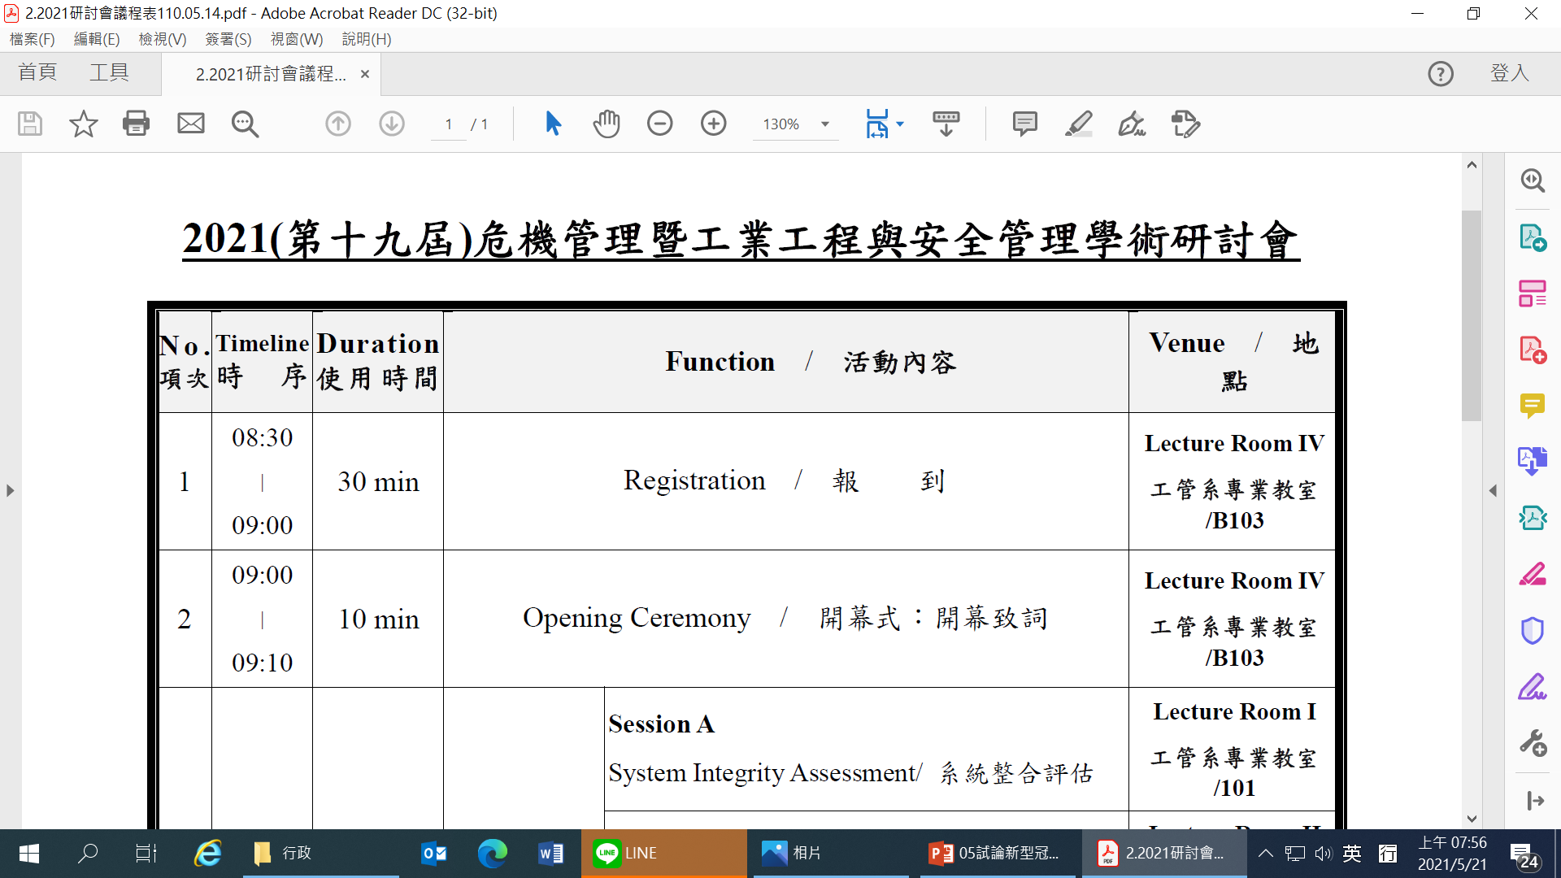

Slide 5
作者介紹
柯雨瑞教授
學歷:中央警察大學犯罪防治研究所法學博士
現職:中央警察大學國境警察學系暨研究所專任教授
鐘太宏老師
學歷:國立臺灣師範大學公民教育與活動領導研究所碩士
現職:台北市私立東山高中公民與社會科教師
黃翠紋教授
學歷:中央警察大學犯罪防治研究所法學博士
現職:中央警察大學行政警察學系暨警察政策研究所專任教授

Slide 6
1、前言
新冠肺炎自2019年末起至今，已在世界上肆虐了一年多，但仍然無法明確看到人類可以有效控制它的跡象，各國除了各自加緊研發疫苗以徹底解決這個病毒所帶來的威脅之外，然而過程中，本文確實可以發現各項防疫機制所發生或隱藏的漏洞，本文將就我國目前的防疫工作中，對於社區感染防治的構成要件與執行產生的問題，作系統性的檢驗，藉由反映實務上出現的困境與瑕疵，之後，提出各項建議，希冀有助於新冠肺炎社區感染之防治〭

Slide 7
2、新型冠狀病毒（COVID-19） 社區感染防治機制面臨問題
美國疾病管制與預防中心對「社區感染」(local transmission)
的定義：
「受感染者的旅遊史中，並沒有發現自己曾與帶感染源者有過
接觸的機會，而且在不明的情況下，即被感染。」
因此若要發生「社區傳播」(群體傳染擴散)之情況前，則必須先
存在有所謂的「社區感染」(個案被傳染) 。

Slide 8
2、新型冠狀病毒（COVID-19） 社區感染防治機制面臨問題
社區傳播（community spread）的4大徵兆：
(1) 確診者找不到傳染的來源
(2) 國內案例多於國外感染案例
(3) 持續性的傳播鏈（比如一傳十、十傳百）
(4) 廣泛發生群聚感染事件
第(1)個徵兆已經出現有不少找不到感染源的個案，但第(2)~(4)徵兆自4/20起，
在國內華航機組人員及諾富特防疫旅館群聚案例不斷擴大下，應繼續嚴密觀察
其變化

Slide 9
2.1 我國政府拒絕採購「中資」、「中製」、 「中銷」之COVID-19疫苗之合宜性
(1) 因法令受限使中國疫苗無法合法進口?
《臺灣地區與大陸地區貿易許可辦法》及經濟部國貿局公告之
「大陸物品不准許輸入項目彙總表」等兩岸貿易法規
(2) 是否基於「政治正確」而不願主動向中國採購?
「中國國藥集團」和「科興」自產的COVID-19疫苗已援助亞、
非、南美甚至歐洲等國家，然而中央流行疫情指揮中心卻將其
形容為「疫苗外交」，並表達不會考慮使用中國疫苗

Slide 10
2.1 我國政府拒絕採購「中資」、「中製」、 「中銷」之COVID-19疫苗之合宜性
(3) 世界衞生組織（WHO）免疫戰略諮詢專家Alejandro Cravioto
承認「中國國藥集團」和「科興」的兩款新型冠狀病毒疫苗有一
定之保護效力，且符合世界衛生組織之標準
(4) 基於台灣民眾的自我決定權、自我選擇權、人性尊嚴、人格權、
健康權、生命權之人權考量，應再審慎評估採購「中資」、「中
製」、「中銷」之新型冠狀病毒疫苗之合宜性、可行性、必要性

Slide 11
2.2 居家檢疫、居家隔離、自主健康管理 之監控機制仍不足
(1) 衛福部依照不同檢疫情況及嚴重性分成以下三種處置 ：
a. 居家隔離:
主要針對「與確診新冠肺炎的病人有接觸」的人居家隔離 14 天，已完成隔
離 14 天者將安排採檢，並持續進行 7 天自主健康管理
b. 居家檢疫:
針對「所有入境人士」一律居家檢疫 14 天，並在期間結束後自主健康管理
7天
c. 自主健康管理:
一定期間內「申請赴港澳獲准者」或為通報個案但已檢驗陰性且符合解除
隔離條件者及政府特別提醒的民眾，在通知檢驗結果前，請務必留在家中
不可外出

Slide 12
2.2 居家檢疫、居家隔離、自主健康管理 之監控機制仍不足
(2) 管控程序：
居家隔離與居家檢疫均有限制不得任意外出及搭乘公共交通
工具，警政機關透過監控手機定位將未遵守規定軌跡異常者
通知衛生局調查，如確認民眾在外亂跑則警察介入強制處理
(3) 防疫漏洞：
我們無法用手機路徑的監控確認該民眾會使用何種的交通工具?
若其將手機置留家中而執意外出，系統上則無法做身分辨識

Slide 13
2.3 新型冠狀病毒（COVID-19） 社區感染源頭防治相當不易
(1) 找不到可能的感染源及追蹤溯源不容易的原因：
病毒具有「發病前感染者即有傳染力」、「感染者有較高的比
例呈現『無症狀』」及「一旦開始傳播其效率驚人」等三大特徵
(2) 無法完全排除國內社區有零星個案正在傳播之本土感染可能性：
自臺返國的外籍人士（諸如外勞等），在其返回當地母國入境
受檢時有檢測出陽性反應，此證明其在台期間即受感染的可能

Slide 14
2.4 我國研發COVID-19疫苗之技術與效能 有待提升
(1) 研發國產本土性疫苗之現狀
a. 目前已投入新冠疫苗研發的廠商共計有國光生技、聯亞生技
與高端疫苗等三家，而進度最快者為高端疫苗公司
b. 衛福部特許將「第2期併第3期人體試驗一起執行」 ：
基於對疫苗的急迫需求，高端疫苗必須聯合全台灣 11 家臨床
試驗中心，協助找到達到千人以上的受測者進行人體試驗，因
此難度頗高

Slide 15
2.4 我國研發COVID-19疫苗之技術與效能 有待提升
(2) 向國際採購新冠疫苗與自行研發的困境
a. 我國政府能從COVAX（全球新冠疫苗平台）管道取得的疫苗劑量
並不多，國內自行研發疫苗的進度卻不如預期的順利
b. 第3期受測通常會納入來自數個不同國家的數百位、甚至數千位受
試者，而且必須包含健康與處於感染高風險的兩群對照組，目前
國際交流測試的可能性不高
c. 只做2期測試的疫苗很難被國際「疫苗護照」認證，故我國研發新
冠肺炎疫苗之技術與效能受限於樣本數量及研發技能，容有相當
大的精進空間

Slide 16
2.5 民眾防疫觀念與實際防疫作為有待強化
(1) 仍應遵循「防疫新生活」的相關準則
2020年2月至5月因新冠肺炎爆發流行關係，民眾均有遵守
勤洗手、戴口罩的防疫措施，相對意外發現流感及腸病毒個
案比往年減少8成，不過6月大解封後，流感及腸病毒的案例
就跟著增加，這是大家對於個人防疫態度鬆懈
(2) 自2021年初至今，疫情升溫且傳出數起本土疫情案例
公眾人物若不得不應酬跑攤時，請務必戴上口罩，盡量減少
逐桌敬酒，以便減少群聚感染的機會

Slide 17
2.6 我國國境線上的防疫政策作為未能精實化 有社區感染風險
(1) 由航空公司自行執行與管理的《國籍航空公司實施機組人員防疫
健康管控措施作業原則》的漏洞
a. 沒過夜班不用檢疫，僅自主健康管理7天；有在外站過夜的返台
後要居家檢疫，其要求是「貨機3天、客機5天」而非外界所認
知的一律14天
b. 在「自主健康」管理期滿前，航空公司有權利再派遣飛行任
務∘自主健康管理期間，只要外出均戴口罩，不出入大型集會場
所及避免搭乘大眾交通工具等是可以的

Slide 18
2.6 我國國境線上的防疫政策作為未能精實化 有社區感染風險
(2) 無法立即判斷「COVID-19核酸檢驗陰性報告書」之真實性與否
a. 各國醫療院所開立之入國旅客應出示｢表定航班時間｣（Flight
schedule time）前3天內的「COVID-19核酸檢驗陰性報告
書」，格式不一，撰寫方式亦未統一
b. 在實際的國境執法上無法排除入國旅客偽變造上述報告書之可
能性

Slide 19
2.6 我國國境線上的防疫政策作為未能精實化 有社區感染風險
(3) 建議勿過於高度依賴外國之「COVID-19核酸檢驗陰性報告
書」，必須對入境人士全面進行普篩以杜絕社區感染，故的
確有必要再檢視我國國境線上的防疫政策是否精實?

Slide 20
2.7 政府機關防疫觀念與實際防疫作為 存在落差
(1) 自2020年6月起，隨著國內疫情逐步受到一定程度之 管控，中央流行疫情指揮中心指揮官曾宣布藝文活動、 飲食聚餐、休閒場所等不受人流限制，雙鐵亦將開放 飲食及販售自由座等類似解封的限制

Slide 21
2.7 政府機關防疫觀念與實際防疫作為 存在落差
(2) 對比2021年的今日全球疫情，感染與死亡人數依然在
不斷的增加，甚至還發現新型冠狀病毒體還能自行
演化變種，反觀國內在度過第一波難關後就提早解封，
這種過度樂觀的態度令人擔憂
（3）政府機關防疫觀念與實際防疫作為欠缺周延而置人民於極大可能的群聚感染危機當中

Slide 22
2.8 違反居家檢疫、居家隔離、自主健康管 理機制之處罰尚待加強
(1) 相較《傳染病防治法》規定已提高罰責
《嚴重特殊傳染性肺炎防治及紓困振興特別條例》授予疫情指揮中心
指揮效力的法源，甚至並將罰鍰提高到達新台幣一百萬元
(2) 民眾大部分皆存在一種投機的心態而未能融入共同防疫責任，違反居
家檢疫及自主管理就私自外出參加聚會或訪友者仍層出不窮
(3) 尋思如何設計出有更嚴謹、有效、具高度嚇阻力的機制及執行方法，
因此對民眾違反防疫之處罰尚待加強，以及在處罰額度方面仍有提高
之必要性

Slide 23
2.9 COVID-19之檢測效能與檢測SOP 機制存有缺失
(1) 入境全面快篩檢查的效果如同普篩存在漏洞
由於在做篩檢時仍會因病毒量不足而驗出「偽陰性」，
反而導致被感染者誤判自己為健康狀況，在病毒量增
加以後不自覺的開始增加傳播、感染等風險

Slide 24
2.9 COVID-19之檢測效能與檢測SOP 機制存有缺失
(2) 標準診斷的「病毒基因測試」及一般輔助診斷的「血
液抗體測試」均有其優點與侷限
因病毒數量不足和其他原因而需要檢驗幾次才確診，
故不論是檢測效能與SOP機制存有缺失，還是病毒數
量潛伏的多寡皆有可能影響正確判定

Slide 25
3、新型冠狀病毒（COVID-19）社區 感染防治機制可行的回應對策
衛福部與中央流行疫情指揮中心致力於
(1) 超前佈署全力要將新冠肺炎疫情防堵在國境之外
(2) 不慎漏網入境的感染者與國內無法找出感染源頭
的社區感染、群聚感染等，找出可行的防治機制
與回應對策

Slide 26
3.1 政府宜評估多方採購疫苗之可行性
(1) 勿因為政治考量而立即一口拒絕向中國採購疫苗的可能
現實上在各國都缺乏疫苗的情形下，要協議到真正取得
疫苗的速度，恐怕無法由我國單方面可以決定的，可以
考量是否可以向大陸採購疫苗，但是態度上建議秉持
「可以要、也可以不要，但不要馬上就說不要。」的審
慎思維

Slide 27
3.1 政府宜評估多方採購疫苗之可行性
(2) 依據《兩岸醫藥衛生合作協議》雙方本來就有合作的
空間包括「傳染病防治」與「醫藥品安全管理及研發」
的合作機制，昔日曾依此協議從大陸取得H7N9流感
病毒株用於國內的檢驗及研發

Slide 28
3.1 政府宜評估多方採購疫苗之可行性
(3) 中國首先在歐盟國家獲批使用和GMP認證的2019冠狀
病毒疾病（COVID-19）疫苗產品 2021年4月1日按照歐盟監管標準和規則，匈牙利 「國家藥品審批監管機構」正式向隸屬於中國國藥集團 下的中國生物「北京生物製品研究所」頒發《新冠滅活 疫苗歐盟通用藥品優良製造作業規範GMP證書》 （ Good Manufacturing Practice）

Slide 29
3.1 政府宜評估多方採購疫苗之可行性
(4) 如何合法取得中國疫苗並確保國人健康安全
建議修法放寬而克服，並密切注意中國方面是否能繼續提供有效且安全的疫苗相關資訊，適 時為國人爭取最有利的疫苗採購方案

Slide 30
3.2 落實居家檢疫、居家隔離、自主健康 管理之監控機制
(1) 2020年疫情爆發初期，我國便採取電子圍籬系統的追
蹤示警功能，協助臺灣第一線警政單位有效追蹤控管在
防疫初期的少數不願意配合居家檢疫或居家隔離的民眾

Slide 31
3.2 落實居家檢疫、居家隔離、自主健康 管理之監控機制
(2) 升級版電子圍籬系統3.0 App更囊括從境外、自主健康
管理、居家檢疫和居家隔離四個階段的系統，透過填寫
「入境健康聲明書」到落實居家檢疫隔離及後續健康回報
(3) 建議應進一步的思考納入被隔離檢疫「家屬」的感染追蹤
，加大進行風險管控以避免防疫漏洞;還可以提供遠距看診
避免外出可能帶來的傳播感染風險

Slide 32
3.3 儘速提升我國研發COVID-19疫苗之 技術與效能
(1)目前國內有國光生技、聯亞生技與高端疫苗等三家 藥廠公司透過各式生科科技及合作平台，與全球相關 疫苗製造廠及生物科技學術研究單位積極的參與投入 疫苗的研發困境

Slide 33
3.3 儘速提升我國研發COVID-19疫苗之 技術與效能
(2) 與全球疫苗研發機構WHO 合作推動的「COVID-19 Vaccines Global Access (COVAX)」及生產廠商合作，在資源整合與共享之下提高疫苗開發成功的機 會並加速安全和有效開發
(3) 我國雖已簽約加入COVAX平台可用獲得疫苗的配給， 但 數量並無法滿足國內需求，因此目前國內三家投入研發的藥廠，應該由政府出面協助積極尋求與國際廠商 共同合作的機會與條件，以及排除所面臨之研發困境與問題。

Slide 34
3.4 教育民眾正確之防疫觀念與實際防疫作為
「防疫新生活」至少要做到「戴口罩、勤洗手、保持社交距離」的習慣與「實名實聯制、分艙分流管理」的機制等5個項目
(1)戴口罩：醫院、交通工具等處要做到100%，戴口罩可以說
是最有效、但成本最低的一種辦法。
(2)勤洗手：進去公司、離開建築物都要洗手。轉換空間就要洗
手或消毒
(3)保持社交距離：公共場所接觸保持距離是彌補無法戴口
罩的不足
(4)實名實聯制：依照不同風險設立不同標準
(5)分艙分流管理：盡量減少人員親自流動

Slide 35
3.5 精進我國國境線上的防疫政策作為
(1) 強化居家檢疫與自主管理外的更嚴密做法
普篩可以事先發現無症狀者而做出最合宜的隔離處置， 如此可減少醫療院所在日後發生社區感染後需要承擔的醫療資源負擔，如此讓我國醫療體系得以維持正常運作

Slide 36
3.5 精進我國國境線上的防疫政策作為
(2) 再檢討國籍航空居家檢疫或相關防疫措施
若不願因延長檢疫期間影響航空人力調度之情況下
，鑒於其頻繁往返國內外的特殊工作性質，至少應
該對國內外所有航班之所有機組人員進行普篩始為
得宜

Slide 37
3.6 強化政府機關防疫觀念與實際防疫作為
以《「COVID-19(武漢肺炎)」因應指引：公眾集會》準則，提供各界籌辦公眾集會活動時做成防止群聚感染的參考，則可將評估有較高風險性質的活動，建議其延期、取消或改以其他方式辦理為宜，其 「指標」可為下列 ：
(1)活動期間其位置是否固定可供追踪
(2)是否落實手部衛生及配戴口罩
(3)活動參加者之間的社交安全距離
(4)活動場所空間通風情況

Slide 38
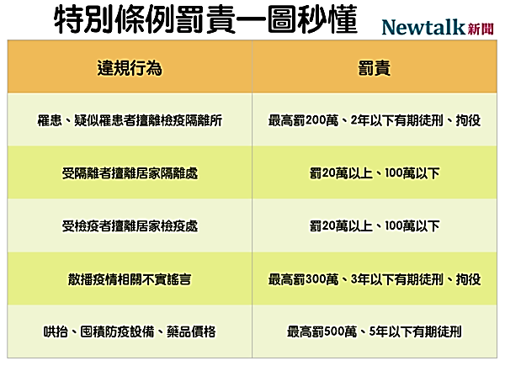
3.7 提升違反居家檢疫、居家隔離、自主 健康管理機制之處罰力道
研議就以下目前處罰之金額是否可再提高以期達到更佳嚇阻作用

Slide 39
3.7 提升違反居家檢疫、居家隔離、自主 健康管理機制之處罰力道
少數輕忽或沒有認知到社區或群聚感染嚴重性的民眾，違反隔離、檢疫規定者更層出不窮，因而提高我國社區感染隱藏之風險;建議應增加《嚴重特殊傳染性肺炎防治及紓困振興特別條例》之處罰機制如下：
(1) 若因此而遭受擅離者感染之其他民眾的染疫治療費用，
應責令其負擔該醫療所生費用
(2) 若因此造成染疫死亡者，更應立法追究其過失傷害致死
的刑事罪責以提升處罰力道，並追究其民事賠償責任

Slide 40
3.8 提升COVID-19之檢測效能與SOP機制
「偽陰性」的檢驗結果有機會因為以下原因：
(1) 感染者早期體內的病毒數量偏低，以致檢驗結果呈現陰性
(2) 收集樣本的位置不同時亦有機會因病毒量不同，出現假陰性結果
(3) 不同「化驗所」的檢測原料均不一樣
(4) 取樣的過程SOP不規範的
(5) 病毒受環境影響被降解
(6) 檢驗過程中樣本受到污染出現陽性結果
為避免上述原因，重覆檢驗再配合「醫生臨床結果」和「肺部影像學」等以便能提高確診結果的準確度

Slide 41
4、結論
(1)目前中央疫情中心面對在國內的感染個案，大部分著力在感 染源頭的追蹤(停留在第1徵兆)，其他屬於「社區傳播」的另 外3個徵兆，在台灣部分被證實存在，因此台灣的 狀況業已屬於『社區傳播』的定義，這亦代表ㄧ般民眾會得 到社區感染的風險相對提高，因此國內防疫等級目前有必要升級
◎但是近期發生之華航及諾富特旅館群聚案是否引發社區傳播
而須使防疫全面升級，仍在全力追蹤防堵中------

Slide 42
4、結論 (1)補充
華航及諾富特旅館群聚案不斷擴大，累計確診人數超越部桃群聚案
（21人確診），截至5/10 共35人確診
中央流行疫情中心指揮官陳時中5/10下令「啟動清零計劃2.0」， 華航直接停飛14天：
(1)前艙機組員全數召回檢疫
(2)後艙機組員曾派飛長程航班或接觸風險組機組員，全數檢疫14天
(3)相關人員進入社區須檢疫14天，期滿採檢陰性
(4)風險組及安全組不得混飛

Slide 43
4、結論
(2)人類面對新型冠狀病毒肆虐這場疫情的災難與挑戰當下
，世界各國更應攜手合作共同對抗，畢竟在地球村的一
體環境中誰也無法完全排除受到感染之機率。
假若能研發出更有效率的疫苗時，更應該將技術與產量
與他國分享，勿為了保存本國醫療資源與人員而設限境
外援助，甚至本國自行生產的疫苗先行大量囤積備用，
也不願先釋出讓其他身陷疫情災害嚴重的國家優先取得

Slide 44
4、結論
(3)疫苗的問題，不論是自行研發或是對外採購，過程與經費期盼均能有國會的監督，在野黨提出欲成立的疫苗採購調閱小組」，期盼朝野共同協力修法與立 法，除了讓我國疫苗的採購，發揮經費用在刀口上的 經濟效用外，透明的採購流程，令朝野能有共同爭取 其他可能合作國家的共識。

Slide 45
亦可思考向中國大陸採購疫苗之可行性，本文持贊同之看法。

Slide 46
對於入境之外來人口，宜進行普篩
（4）對於入境之外來人口，宜進行普篩，普篩可以事先發現無症狀者而做出最合宜的隔離處置

